Slide 1



基于深度学习方法的门禁系统平台
项目组：可爱羊羊🐏
项目成员：罗人杰，王一鸣，杨予光，杨程鸿
北京航空航天大学 人工智能研究院
2021年12月27日

Slide 2




任务背景
目
录
人脸检测
人脸识别
人脸识别平台展示

Slide 3
任务背景人脸识别门禁系统
任务背景
人脸检测
人脸识别
人脸识别平台展示
人脸识别门禁系统
人脸识别主要指根据摄像头采集到的人体面部图像，检测人脸图像，并对该人体进行分类。本项目开发的人脸识别算法主要的应用场景是私人领域门禁系统，公共领域安检系统等。且该算法应当与人脸信息录入，人脸匹配等功能相匹配。
人脸比对功能
人脸录入功能
人脸识别
将待检测人脸与数据库
中人脸进行比对，保证高精度。
支持录入新的人脸到数据库
中，保证高效迅捷。
Notes:
多维情感均衡问题：通过数据分析，我们发现训练数据集存在明显的情感强度不均衡现象，同时在经过加权损失函数修正之后还发现测试集与训练集之中存在数据
尺度不一致的问题。
0-1情感均衡问题：经过实验，我们发现训练集存在极度样本不均衡，这容易让网络很容易学到不是我们想要的结果。为了验证这种情况，我们提交了一份label全为0,0,0,0,0,0的结果作为BaseLine。
——————————————————————————————————————
结论：任务很难，数据不是很好，只能尽力而为

Slide 4
任务背景
目
录
人脸检测
人脸识别
人脸识别平台展示

Slide 5
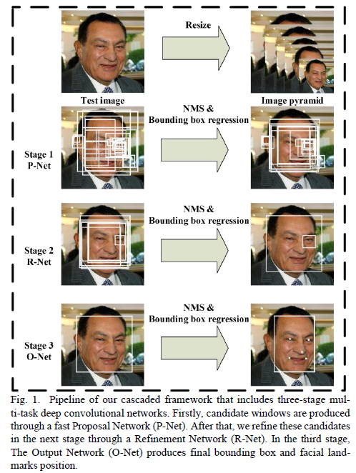
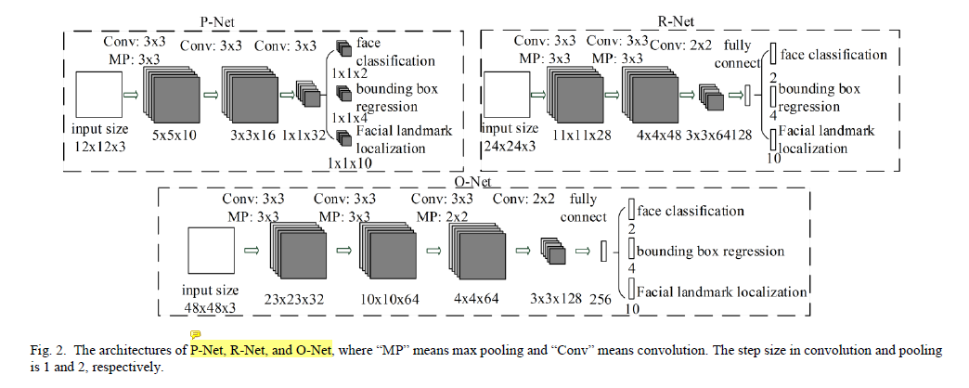
人脸检测方法MTCNN
任务背景
人脸检测
人脸识别
人脸识别平台展示
MTCNN网络特点
（1）级联网络实现准确检测（√）
通过级联P-Net，R-Net，O-Net三个全卷积网络在不同尺度进行人脸检测，以把握图像的全局与局部特征。
（2）同时考虑人脸关键点与位置（√）
同时综合考虑人眼，鼻子，嘴等人脸关键点（landmark）与位置（bounding box）信息实现精确的人脸位置检测。
Notes:
多维情感均衡问题：通过数据分析，我们发现训练数据集存在明显的情感强度不均衡现象，同时在经过加权损失函数修正之后还发现测试集与训练集之中存在数据
尺度不一致的问题。
0-1情感均衡问题：经过实验，我们发现训练集存在极度样本不均衡，这容易让网络很容易学到不是我们想要的结果。为了验证这种情况，我们提交了一份label全为0,0,0,0,0,0的结果作为BaseLine。
——————————————————————————————————————
结论：任务很难，数据不是很好，只能尽力而为

Slide 6
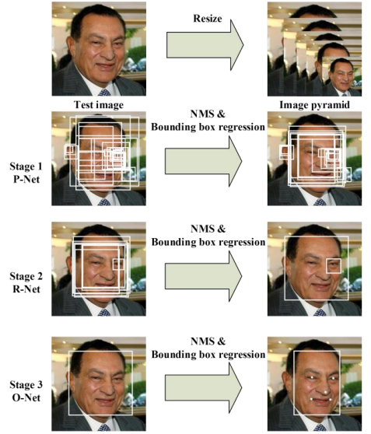
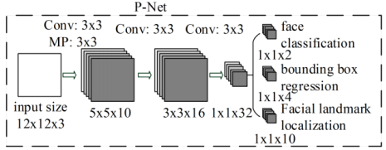
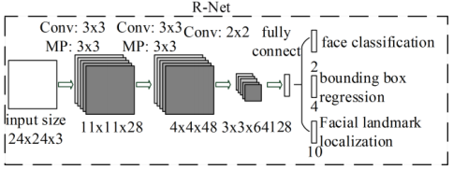
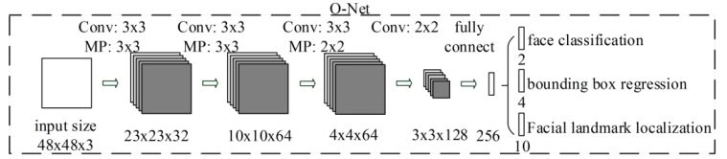
人脸检测方法MTCNN
任务背景
人脸检测
人脸识别
人脸识别平台展示
MTCNN推理流程
（1）粗搜索
参数量较少的P-Net筛选可能存在人脸的区域，生成大量候选框。
（2）精筛选
R-Net，O-Net负责更精细的候选框选择，过滤只关注局部人脸的候选框。
（3）融合与回归
非极大值抑制（NMS）能够筛选重合度较高的候选框，候选框位置回归能够生成位置更加精确的候选框。
Notes:
（1）参数量较少的P-Net筛选可能存在人脸的区域，生成大量候选框 （2）R-Net，O-Net负责更精细的候选框选择，过滤只关注局部人脸的候选框。 （3）在每个阶段都会通过NMS合并重叠度较高的候选框，最终经过Bouding box regression生成精确的候选框。

Slide 7
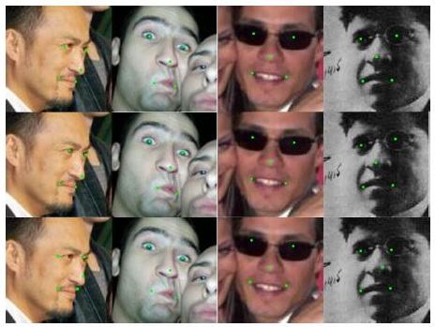
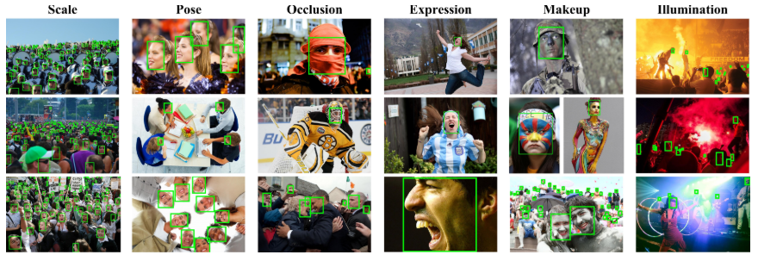
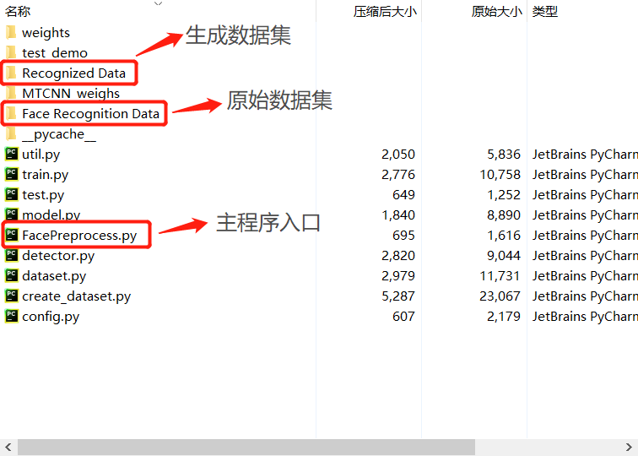
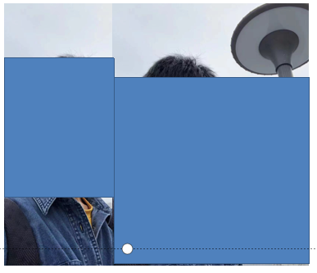
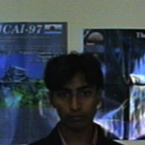
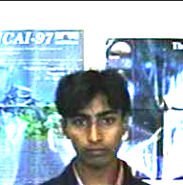
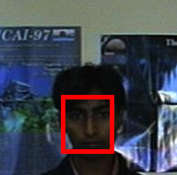
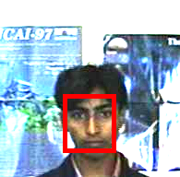
人脸检测方法MTCNN
任务背景
人脸检测
人脸识别
人脸识别平台展示
数据集准备：CNN_FacePoint、WILDER_Face
Notes:
（1）数据集准备我们以CNNFace-Point，WILDER_FACE作为训练集进行训练，每张图片均提供了 眼睛、鼻子、嘴巴（landmarks annotation）与人脸位置（bounding box）的标签。 （2）在真实图片下进行测试，可以看到MTCNN能够完整地检测人脸位置。 （3）**不过在测试过程中也发现**由于训练数据中黑人的数据较少，因而算法无法很好地对黑人进行检测。因此，我们会在算法无法检测时适当提高图片亮度以解决数据集存在的人种歧视问题。

Slide 8
任务背景
目
录
人脸检测
人脸识别
人脸识别平台展示

Slide 9
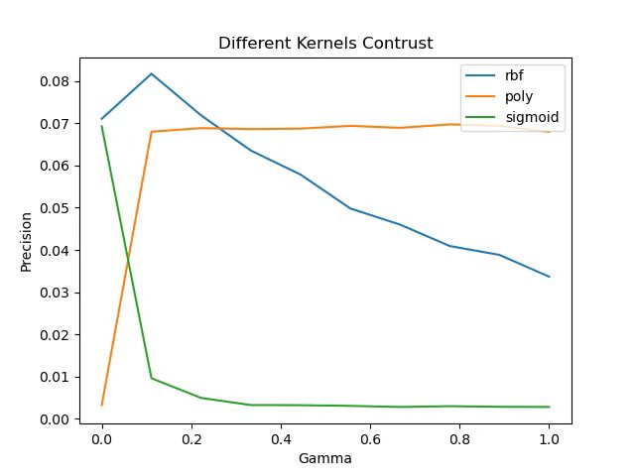
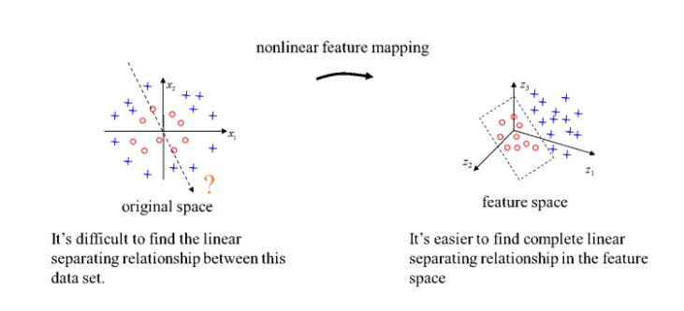
人脸识别方法SVM/Fisher face
任务背景
人脸检测
SVM人脸识别
人脸识别平台展示
Fisher人脸识别
FaceNet人脸识别
Kernel SVM face
基本思路：投影到高维空间
当不同类别的数据在原始空间中无法被线性分类器区分开时，经由非线性投影后的数据能在更高维度的
空间中更能区分。
Kernel-SVM：PCA+Kernel
通过PCA方法降维后，再使用kernel SVM将数据投影到更高维度上变得更加可以区分
非线性特征映射
不同Kernel函数下算法在人脸数据集上的表现

Slide 10
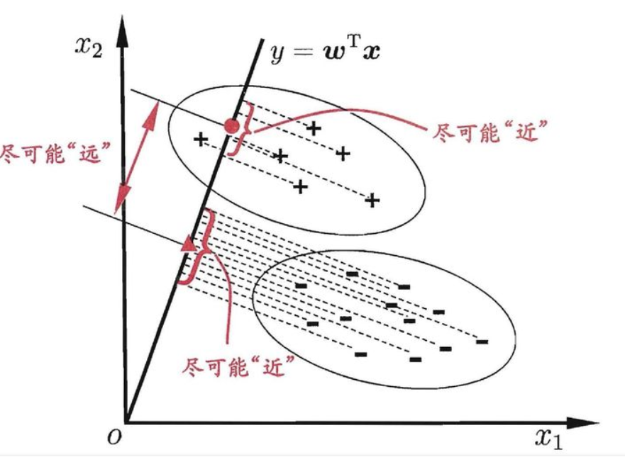
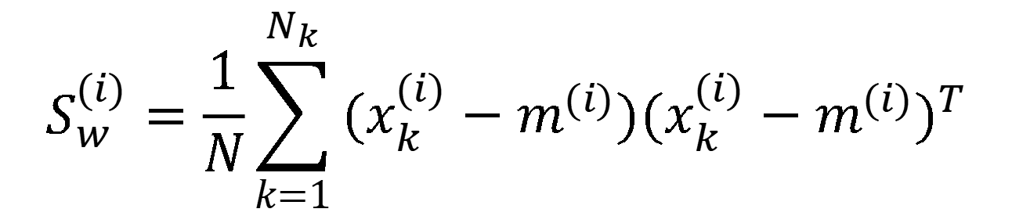
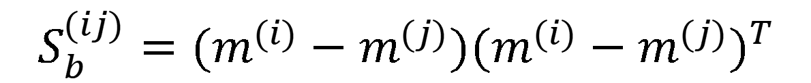
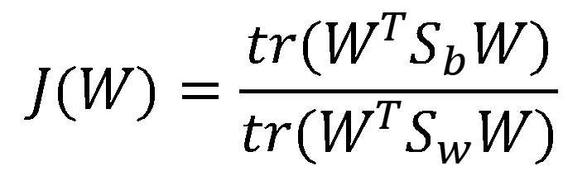
人脸识别方法SVM/Fisher face
任务背景
人脸检测
SVM人脸识别
人脸识别平台展示
Fisher人脸识别
FaceNet人脸识别
Fisher face
基本思路：类间方差最大，类内方差最小
选择投影方向，使得投影后两类相隔尽可能远，类内又尽可能聚集
$$J(W)=\frac{tr(W^{T}S_{b}W)}{tr(W^{T}S_{w}W)}$$
$$S_{b}^{(ij)}=(m^{(i)}−m^{(j)}){(m^{(i)}−m^{(j)})}^{T}$$
$$S_{w}^{(i)}=\frac{1}{N}\sum_{k=1}^{N_{k}}{(x_{k}^{(i)}−m^{(i)}){(x_{k}^{(i)}−m^{(i)})}^{T}}$$
LDA 线性投影示意图
Notes:
两类的线性判别问题可以看做所有的样本投影到一个方向（或者说是一个维度空间中），然后再这个空间中确定一个分类的阈值。过这个阈值点且与投影方向垂直的超平面就是分类面。判别思路是选择投影方向，使得投影后两类相隔尽可能远，类内又尽可能聚集（类间方差最大，类内方差最小）。

Slide 11
人脸识别方法SVM/Fisher face
任务背景
人脸检测
SVM人脸识别
人脸识别平台展示
Fisher人脸识别
FaceNet人脸识别
效果比较
Model | Precision | Recall | F1 | Support
SVM-Kernel macro avg | 78% | 76% | 75% | 1964
SVM-Kernel weighted avg | 80% | 77% | 76% | 1964
Fisher Face marco avg | 32% | 29% | 28% | 1964
Fisher Face weighted avg | 35% | 28% | 28% | 1964
问题总结
1. 对数据集要求较高：光照敏感类算法
2. 泛化能力弱：需要根据不同数据集精调整超参数
Notes:
这两种传统算法对数据集要求较高，并且均为光照敏感类算法，在不同数据集上使用同样的参数可能无法得到最好的效果（甚至很差），需要首先确定最佳参数以及核函数

Slide 12
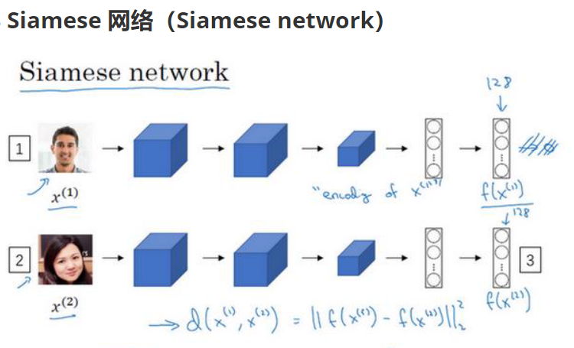
人脸识别方法FaceEncoding Method
任务背景
人脸检测
SVM人脸识别
人脸识别平台展示
Fisher人脸识别
FaceNet人脸识别
基于自监督学习的人脸识别编码
1. 去掉传统卷积网络的softmax分类层
2. 训练人脸编码网络$f(·)$，分别输入两张图片$x^{(1)}, x^{(2)}$, 得到图片编码$f(x^{(1)}), f(x^{(2)})$
3. 定义$distance(x^{(1)}, x^{(2)})=||f(x^{(1)}), f(x^{(2)})||$, 计算两张图之间的相似度

Slide 13
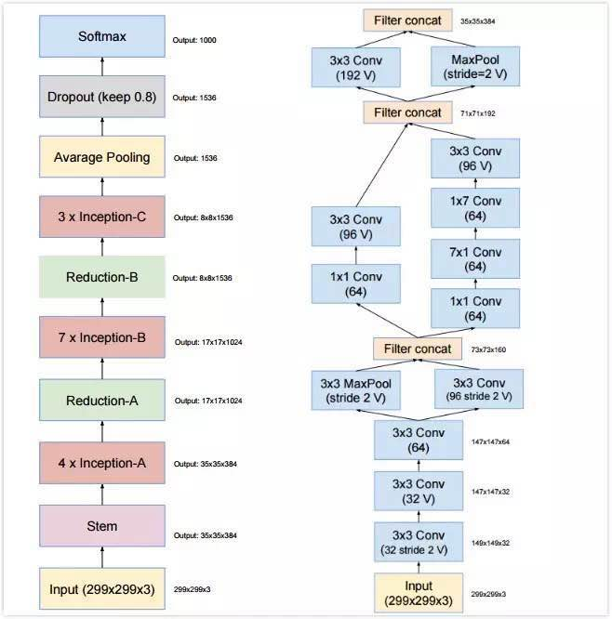
人脸识别方法FaceEncoding Method
任务背景
人脸检测
SVM人脸识别
人脸识别平台展示
Fisher人脸识别
FaceNet人脸识别
Inception
Inception
resnet
v2

Slide 14
人脸识别方法FaceEncoding Method
任务背景
人脸检测
SVM人脸识别
人脸识别平台展示
Fisher人脸识别
FaceNet人脸识别
效果比较
Model | Precision | Recall | F1 | Support
FaceNet-Inception | 99.5% | 97.1% | 98.28% | 1964
SVM-Kernel macro avg | 78% | 76% | 75% | 1964
SVM-Kernel weighted avg | 80% | 77% | 76% | 1964
Fisher Face marco avg | 32% | 29% | 28% | 1964
Fisher Face weighted avg | 35% | 28% | 28% | 1964
Notes:
这两种传统算法对数据集要求较高，并且均为光照敏感类算法，在不同数据集上使用同样的参数可能无法得到最好的效果（甚至很差），需要首先确定最佳参数以及核函数

Slide 15
任务背景
目
录
人脸检测
人脸识别
人脸识别平台展示

Slide 16
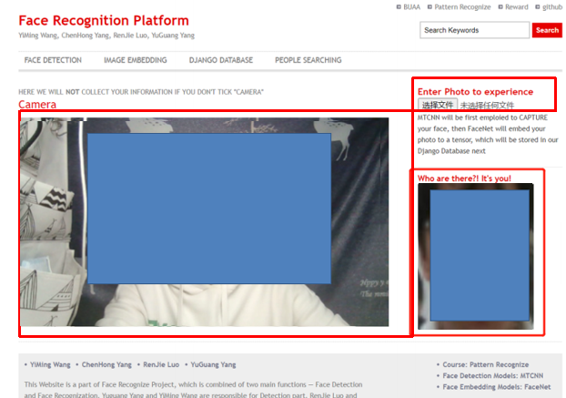

人脸识别平台展示
任务背景
人脸检测
人脸识别
人脸识别平台展示
FOCUS US On GitHub
https://github.com/CapricornGuang/
人脸录入模块
人脸识别模块

Slide 17
THANK YOU！
项目组：可爱羊羊🐏
项目成员：罗人杰，王一鸣，杨予光，杨程鸿
北京航空航天大学 人工智能研究院
2021年12月27日

